Slide 1
期末專題報告
組別: 第四組
指導老師: 阮聖彰
組員: 鍾岳桓、王家科、吳祺楨、鄭子文

Slide 2
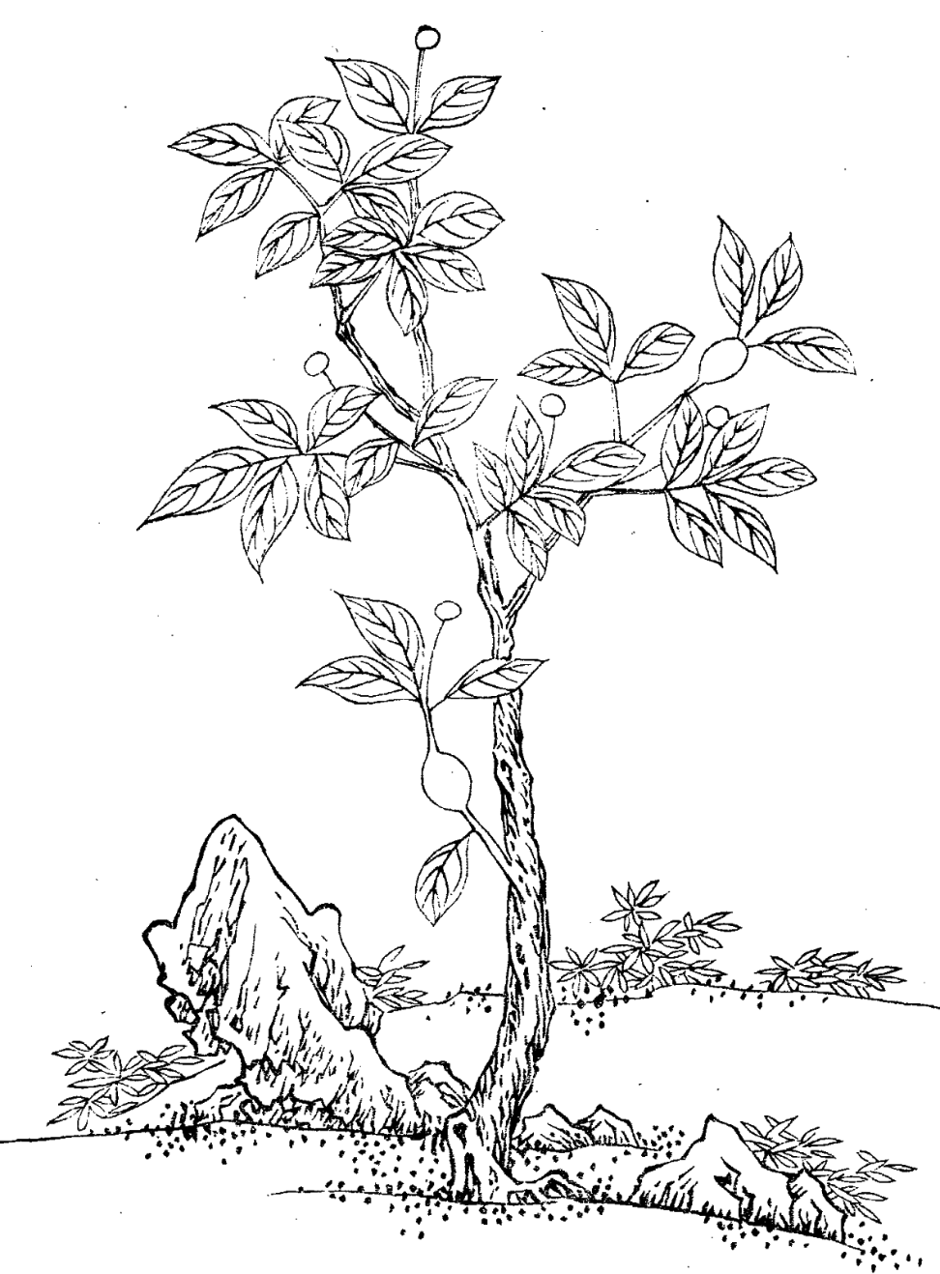
Outline
動機
架構圖
流程圖
Demo
成果分析
分工

Slide 3
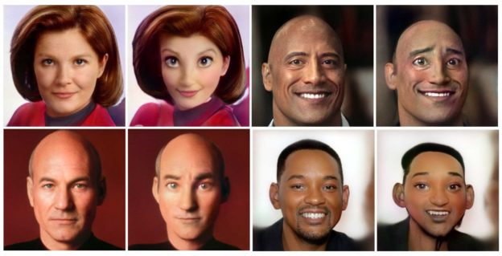
動機
很多人都想要成為動漫裡面的主角，但終究只是個幻想罷了。為了滿足大家的心願，我們決定透過DeepLearning的方式來實現這件事。將你模擬成你想要的動漫角色，看看如果你是動漫裡的主角，究竟會長的如何呢?

Slide 4

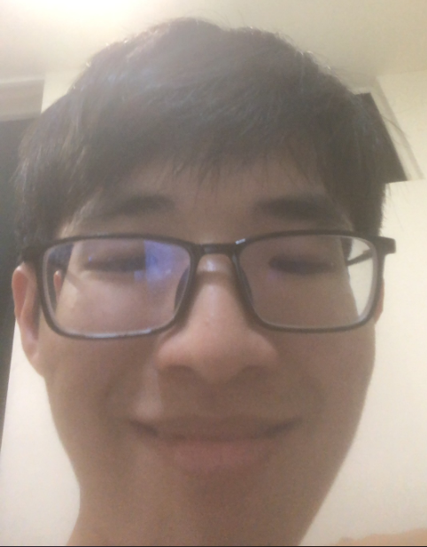
架構圖
Source A
Image
Preprocess
UI
Style GAN2
Face Aligned
Projector
Style Mixing
Source B

Slide 5
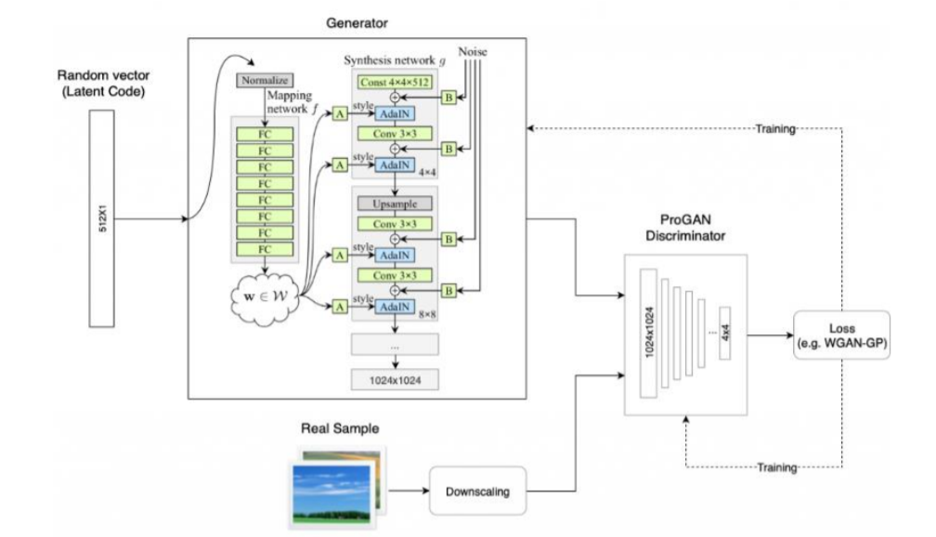
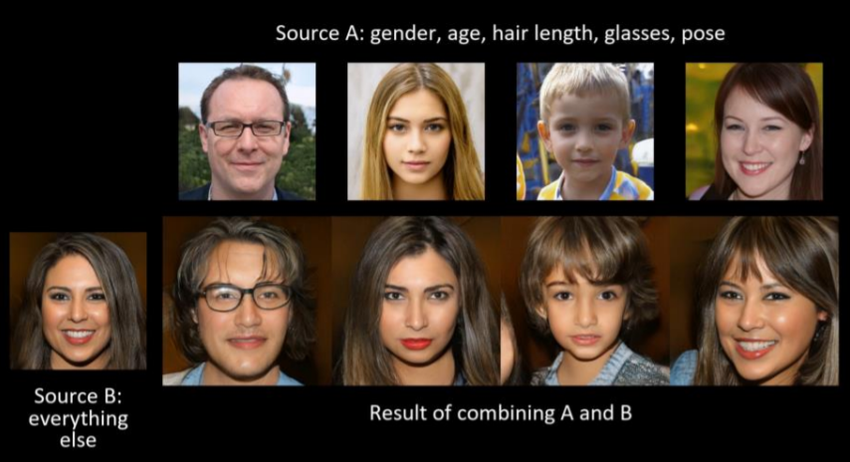
Style GAN

Slide 6
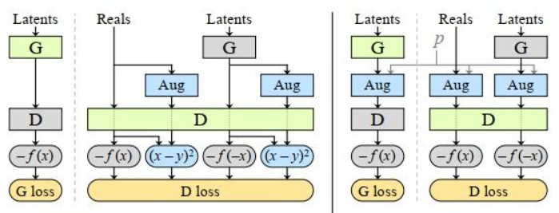
StyleGAN2 - ADA
(Adaptive Discriminator Augmentation)
Based on BCR (Balanced Consistency Regularization)

Slide 7
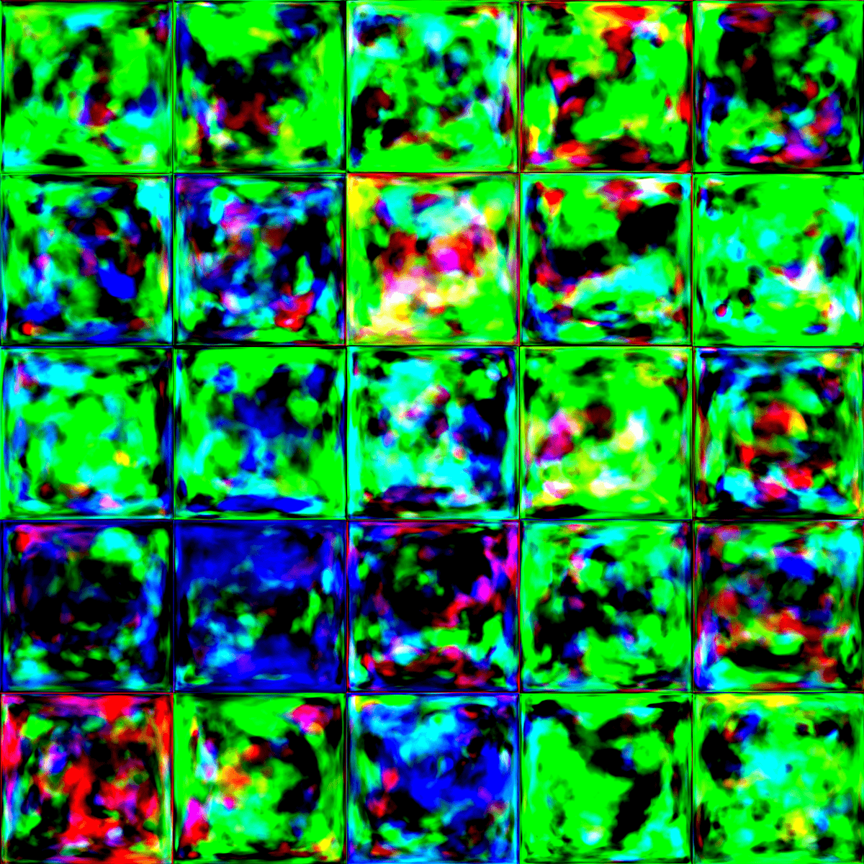
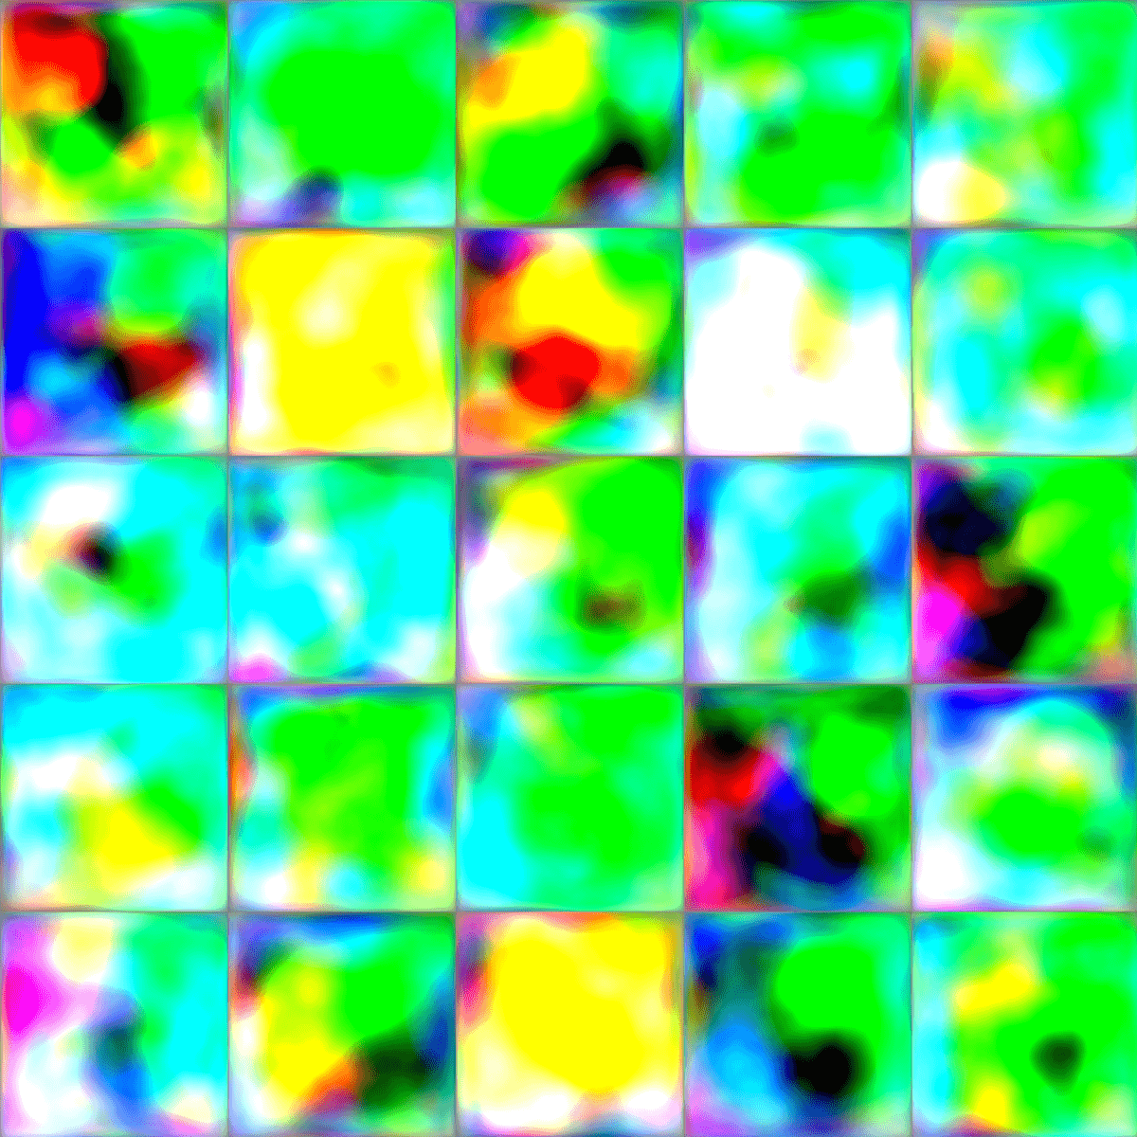
Generator Training / StyleGAN 1 vs 2
StyleGAN1
StyleGAN2

Slide 8
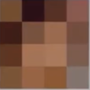
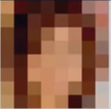
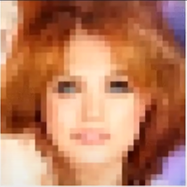
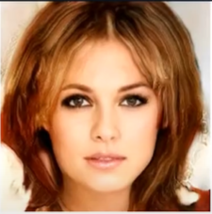
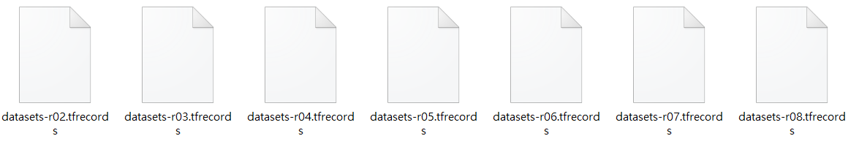
Generator Training - PGGAN(ProGAN)
4x4 -> 8x8 -> 16x16 -> … -> 128x128 -> …
DataSet準備:

Slide 9

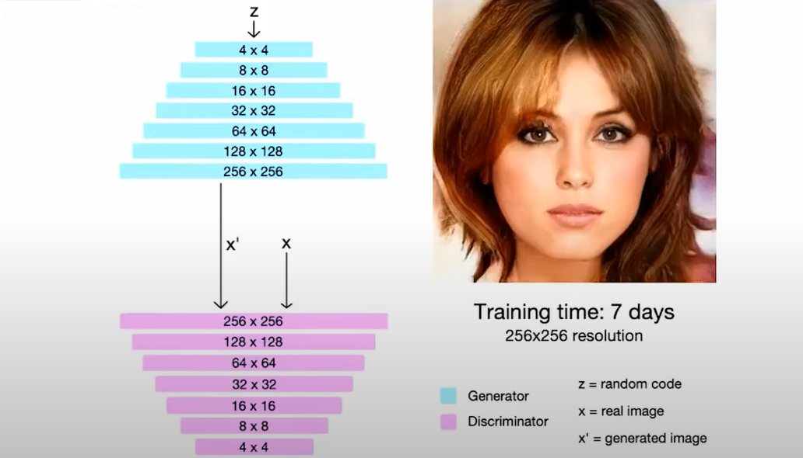
實際Demo Generator 產生圖片

Slide 10
流程圖
latent >>projector >> dlatent
上傳圖片
圖片aligned
setup Projector
輸入照片至Projector
Style Mixing
Notes:
(4).一開始的圖片對projector而言是叫做latent，是random vector，projector的用意是找出圖片的特徵
，輸出為dlatent

Slide 11
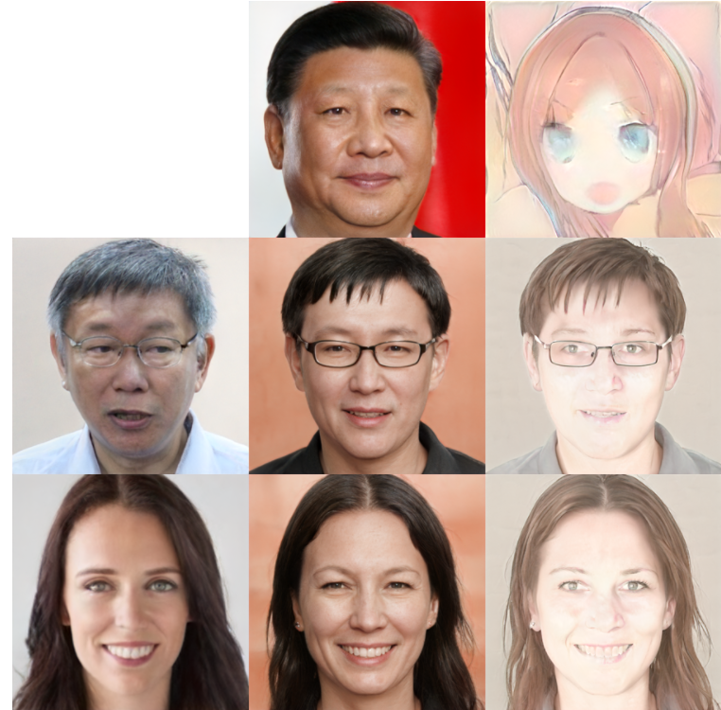


預期成果
Generate By
Projector
Projector
Model
Dlatent Code
Style Mixing
Dlatent Code
Generate By
Projector
Style Mixing

Slide 12
Demo
Training Setting:
Epoch:1000
DataSet數量:1000
DataSet種類:4種(皆動漫人物)
DataSet解析度:256X256
Hardware Specification:
GPU: Tesla V100
GPU數量: 1

Slide 13
Projector
可調整參數:
num_step:1000~3000次
learning rate:0.1~0.6
noise:0.01~0.05
0.4
0.02

Slide 14
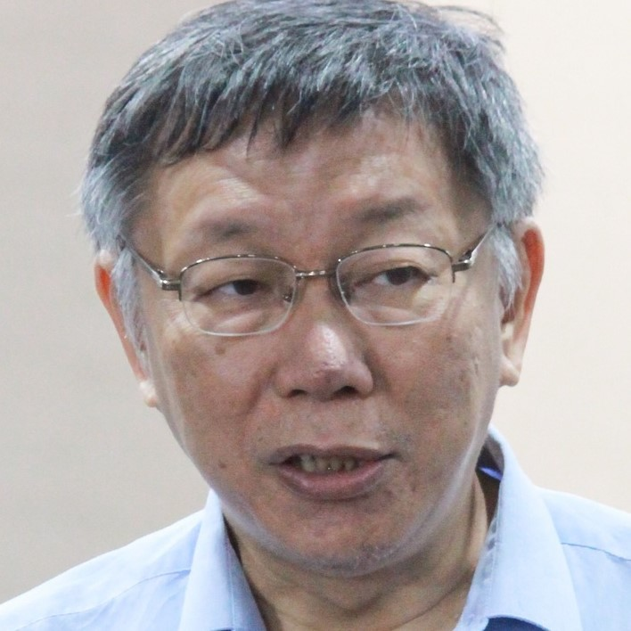
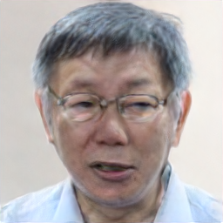

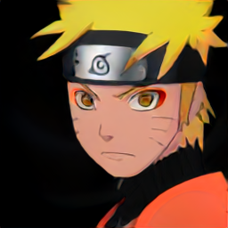
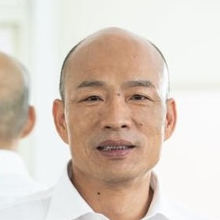
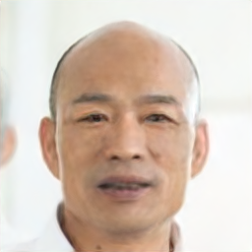
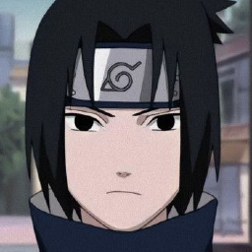

Projection
Before
After
Before
After
Projector
Projector
真人
動漫

Slide 15
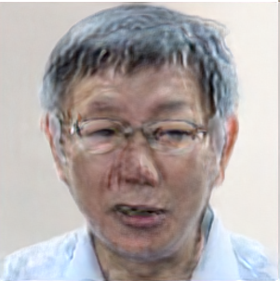

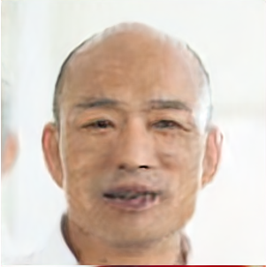
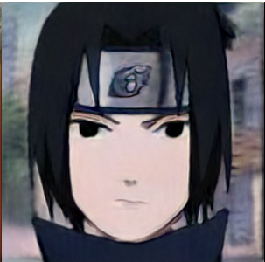
Mixing前處理
將dlatent存成.npy檔 實際圖片特徵值
np.save

Slide 16
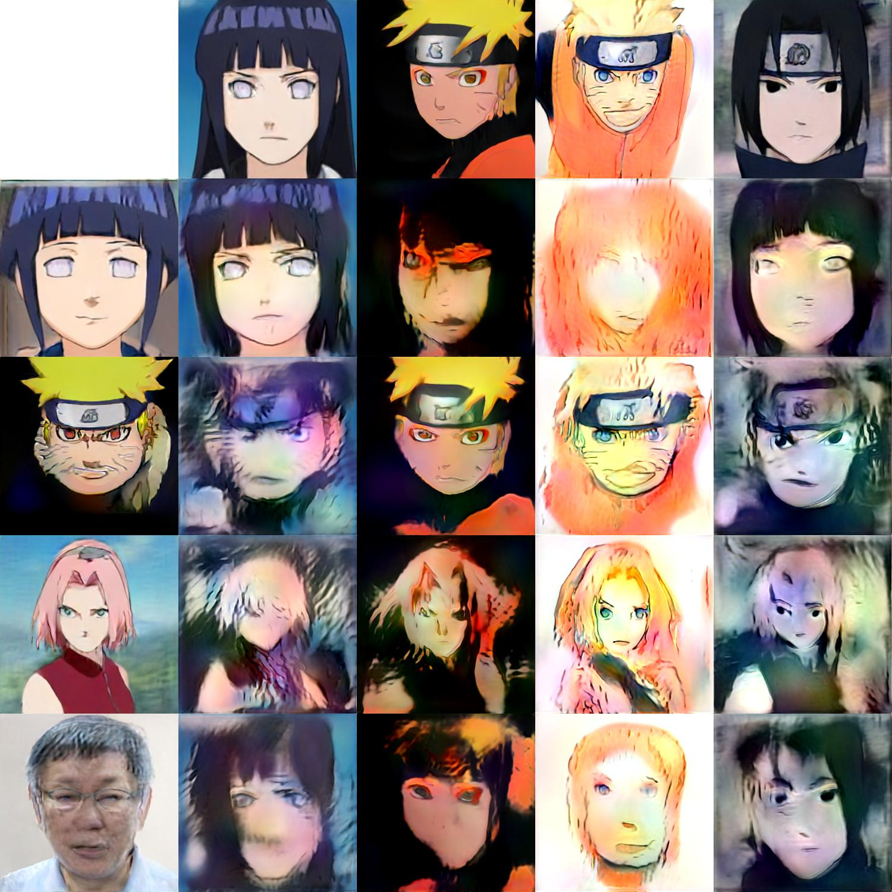
Style Mixing
CONTENT_FEATURES:
range:0~13
truncation_psi:
range:0~80

Slide 17
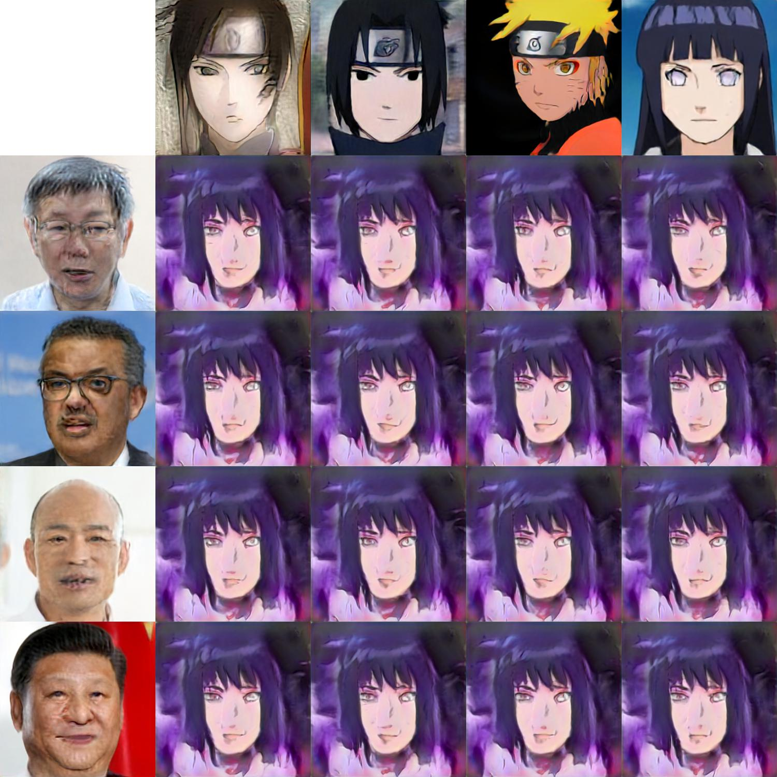
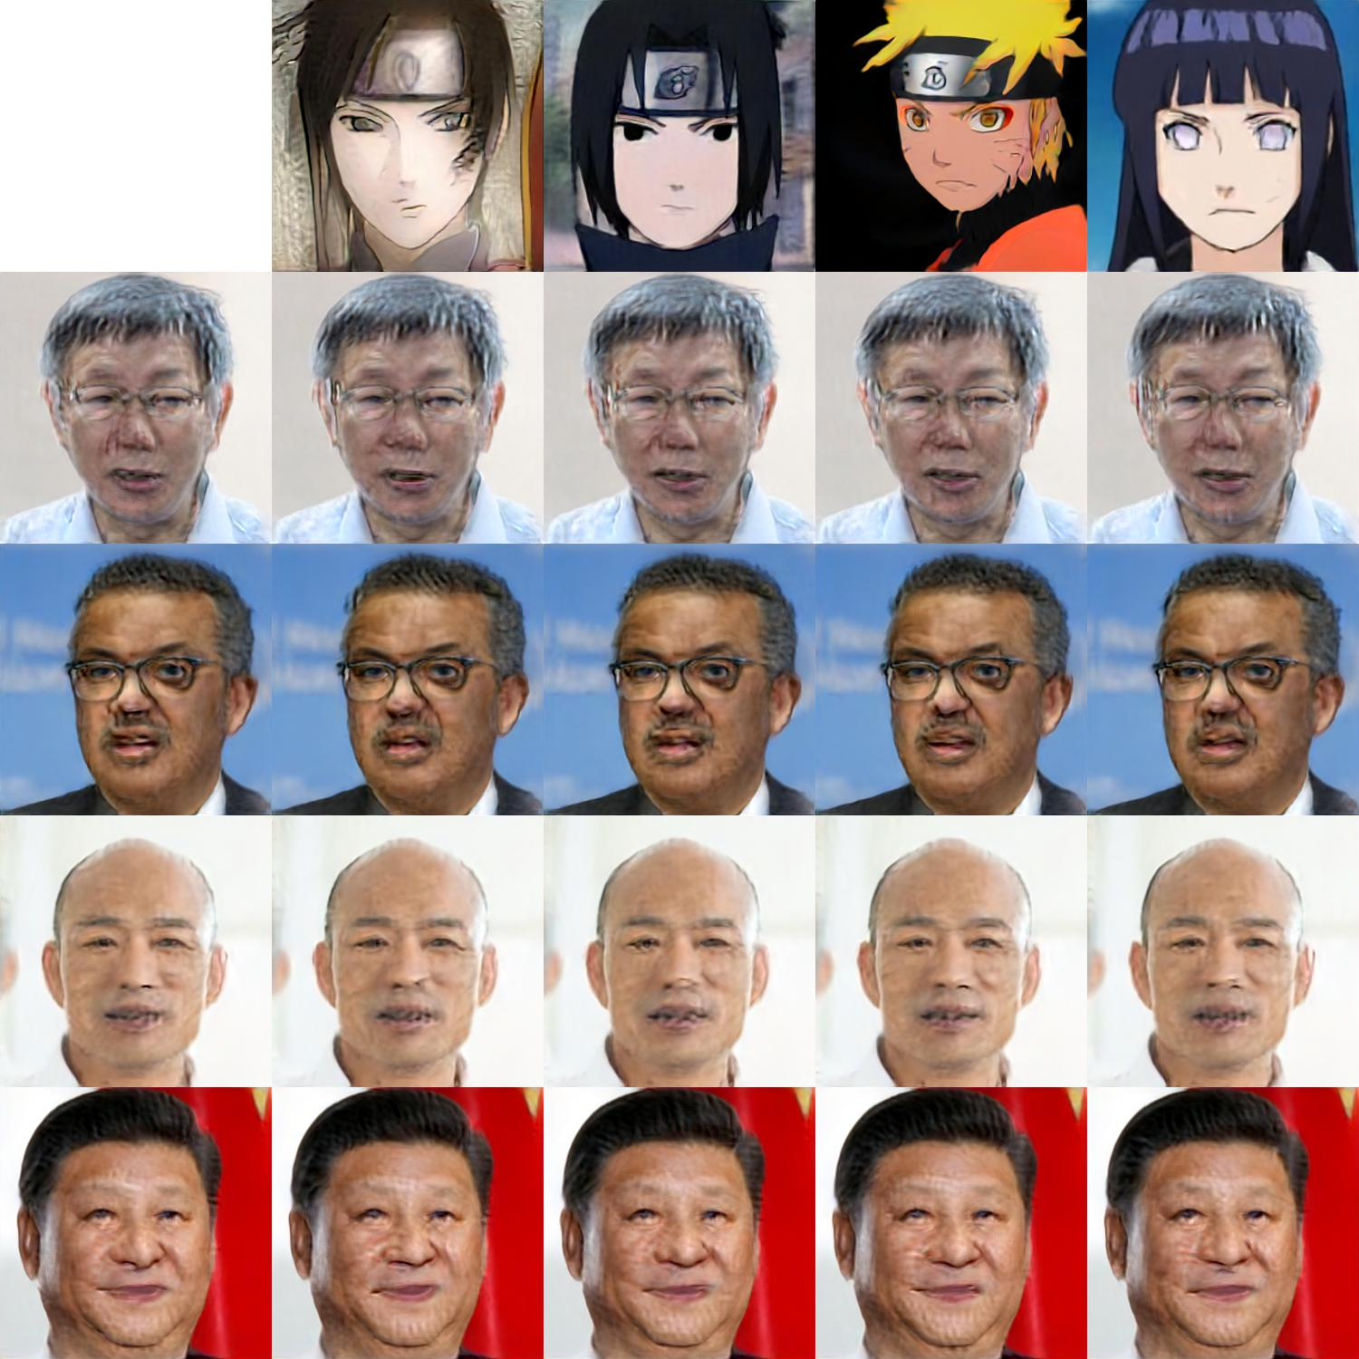
Style Mixing
truncation_psi=0
Average face
truncation_psi=0
CONTENT_FEATURES=range(0,14)

Slide 18
成果分析
Projector認為鳴人(1X4)背心的特徵為頭髮，因此混合時把頭髮的區塊混合背心的顏色
當Projector產生的照片有模糊區塊時，其混合後的結果會偏向較模糊的那張
柯P的特徵抓取效果不佳，混合後，看不出原本長相。

Slide 19
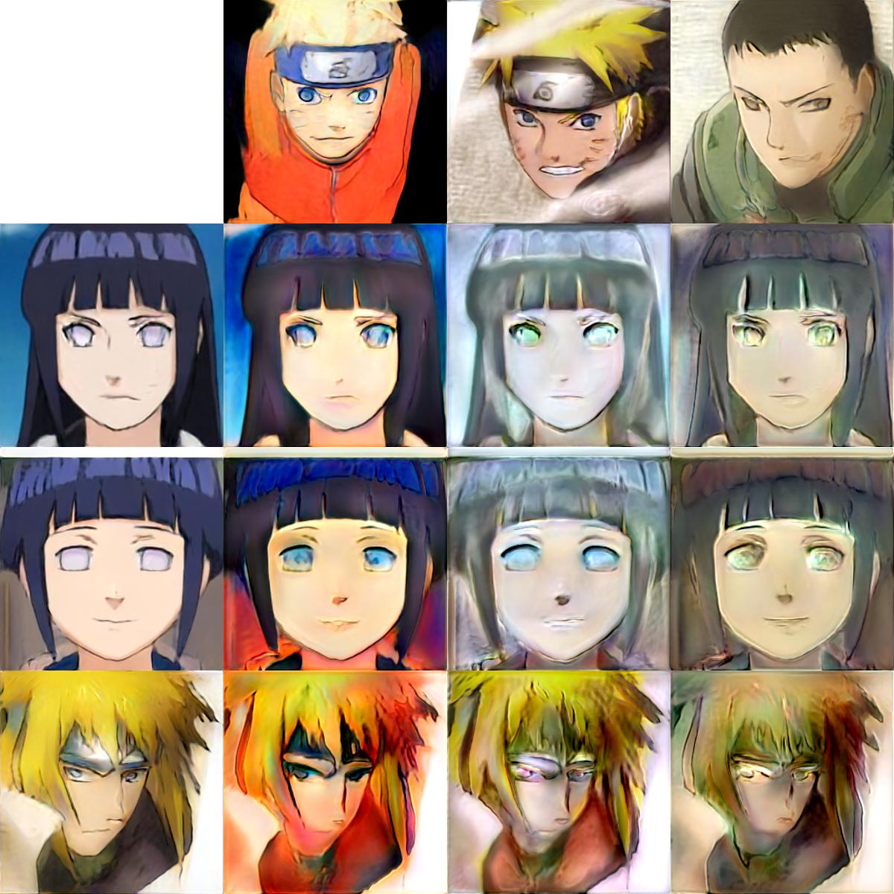
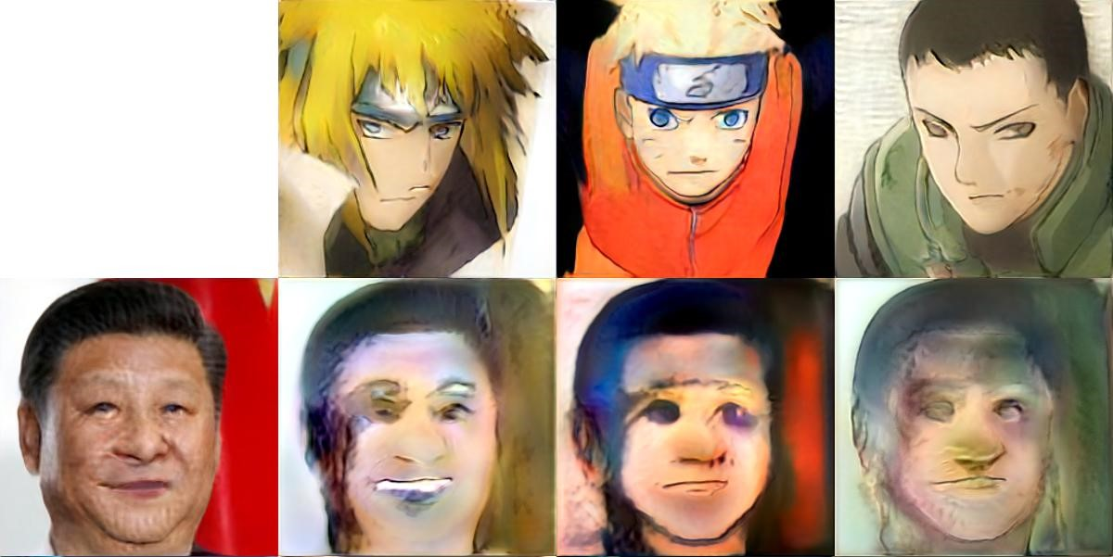
顏色特徵改變
CONTENT_FEATURES = range(0,10)
truncation_psi=20

Slide 20
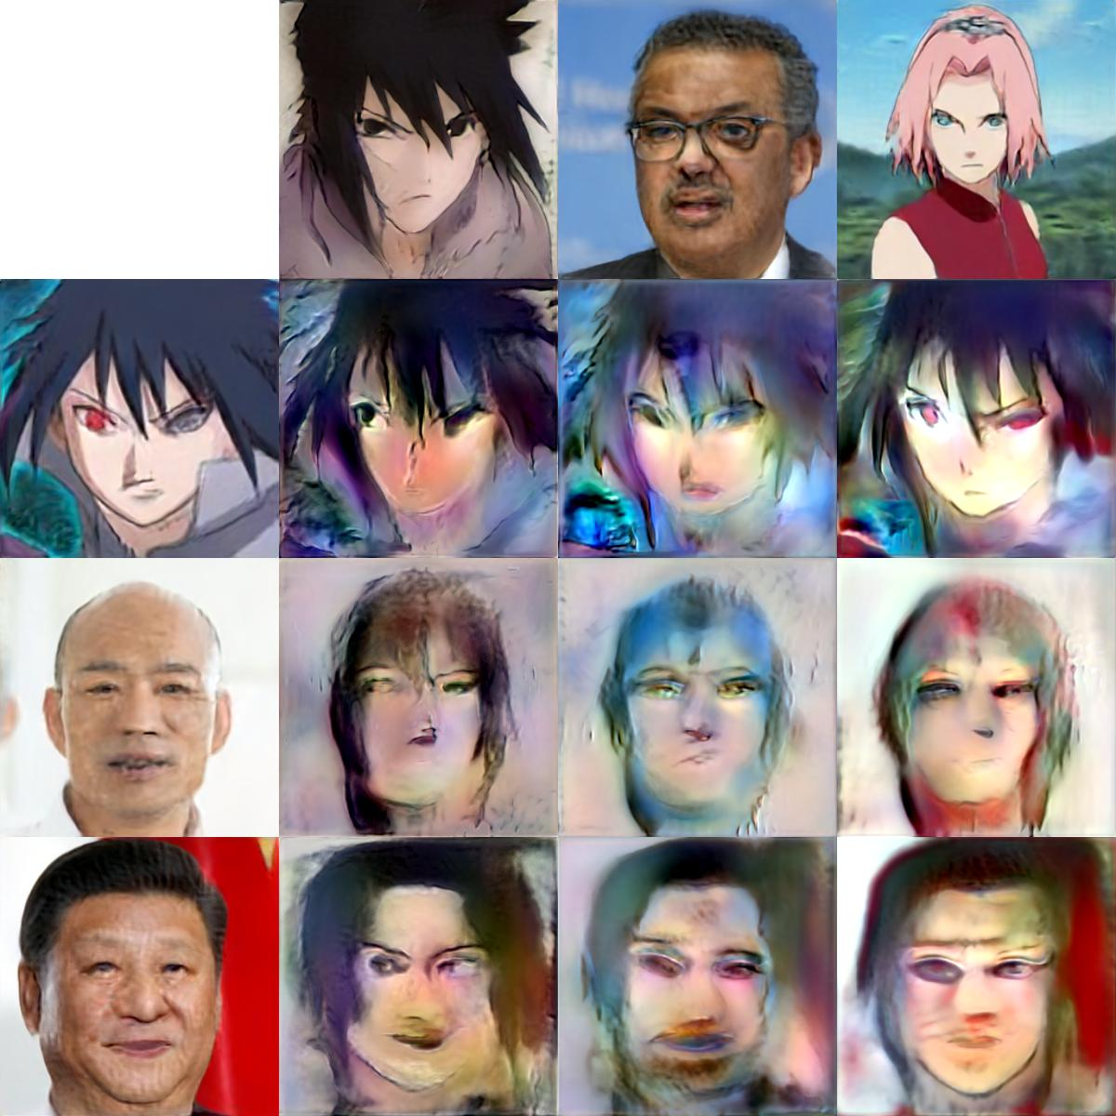
成果
CONTENT_FEATURES = [0,1,2,3,5,7,8,11]
truncation_psi=80

Slide 21
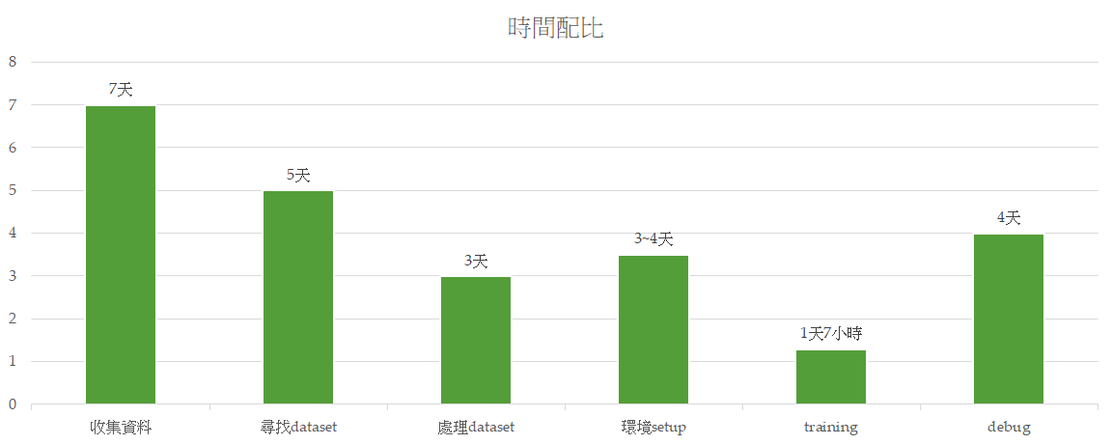
時間分析

Slide 22
Training 時間比較
 | 官方training |  | my training
Resolution | 256×256 |  | 256×256
Total kimg | 10000 |  | 1000
Total GPUs | 8 | 1 | 1
Total dataset | 25000 | 25000 | 1000
Training times | 1天22小時 | 13天0小時 | 1天7小時
GPU Specification:Tesla V100

Slide 23
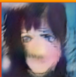
分析
Style Mixing
動漫與人臉混合容易破圖
特徵並不明確，混合效果差
>> Projector 無法辨識人臉特徵、各個特徵無法對應
Projector
Learning Rate & Noise調整
Model層數不夠
>> Training後的Model無法辨識人臉特徵
Training
環境設定因素
硬體、時間限制下，Training次數不足
DataSet多樣性不夠(沒有人臉)

Slide 24
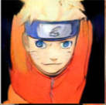
未來展望
DataSet:
品質: 未來找圖片時盡量找到正臉、較少其他配件干擾的圖片
種類: 未來可以把人臉跟動漫照片一起做為DataSet
數量: 未來可以把DataSet數量提升至5000張，甚至更多
Training:
環境: 目前已經有紀錄環境設置，未來可以減少不必要的時間
設備: 希望能使用2顆以上的GPU，以降低所需時間
次數: 希望能達到5000次以上，以提升圖片品質
Style Mixing:
projector: 能夠抓到動漫與人臉相對應的特徵
Style Mixing: 能抓好特徵捨棄與保留的比例

Slide 25
進度表
Week 15
Collect DataSet
& Pre-Process
Week 17
Validation & Debug
Prepare Report
Week 14
Collect Data
Select Model
Week 16
Setting Up Environment
Study Style Mixing
Training
Final Project Report

Slide 26
分工
鍾岳桓: Training環境設置、Style Mixing、DataSet尋找&處理、團隊工作分配
王家科:Training Model、StyleGAN原理及比較、DataSet尋找&處理、Training環境設定
鄭子文:DataSet尋找&處理、Run Projector 、分析Style Mixing的特徵與參數影響、
Style Mixing
吳祺楨:Dataset尋找&處理、期中進度報告

Slide 27
Q&A

Slide 28
Thank you!

